Slide 1
令和８年度 景観改善推進事業
※赤字はR７事業からの変更箇所
参考資料
目 的
〇 魅力的かつ快適な「集約型都市」を目指す地域等において、景観計画を策定・改定する市区町村に対する総合的な支援を行うとともに、景観計画区域内の重点的な規制（届出対象行為・景観形成基準）が定められている地区（以下、重点地区）においては、景観規制上既存不適格となる建築物等への是正措置に対する支援を実施し、質の高い景観形成を後押しする。
〇 これにより、歴史的なまちなみや自然景観など、地域の個性や特性を活かした景観形成を図り、質の高い景観まちづくりを推進することで、地域住民にとっての快適性や、内外からの観光客の訪問先としての魅力を向上し、地域活性化や観光立国の実現等を図る。
支援内容
【対象事業】
（１）景観計画の策定・改定に要する経費*
（２）景観計画の策定・改定にあたっての外部専門家登用や
コーディネート活動に要する経費*
（３）重点地区内の景観規制上既存不適格となる建築物等
への是正措置に要する経費
※景観に関連のある計画等
・古都保存法に基づく歴史的風土保存計画
・歴史まちづくり法に基づく歴史的風致維持向上計画
・文化財保護法に基づく重要伝統的建造物群保存地区・重要文化的景観
・観光圏整備法に基づく観光圏整備計画
・棚田地域振興法に基づく棚田地域振興活動計画
・「明日の日本を支える観光ビジョン」に基づく主要な観光地
・都市再生特別措置法に基づく滞在快適性等向上区域
・景観法に基づく景観計画
＊計画改定は重点地区の新規指定もしくは追加を伴うものに限る。
【事業主体】
a.景観に関連のある計画等を定めている市区町村
b.立地適正化計画策定または策定に向けた具体的取組を開始・公表している市区町村
c.都道府県が策定する広域的な景観の方針を踏まえ、景観計画の策定・改定に取り組む市区町村
【補 助 率】
上記(１)、(２) a.かつb.の場合 1/2
b.かつc.の場合 1/2
a.の場合 1/3
c.の場合 1/3
上記(３） a.の場合 1/3
景観規制により既存不適格となった 建築物の色彩変更や工作物の是正措置（イメージ）

Slide 2
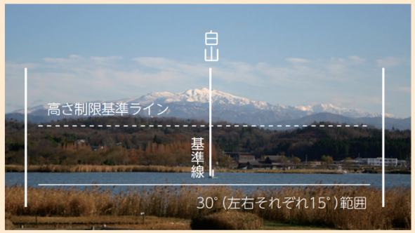
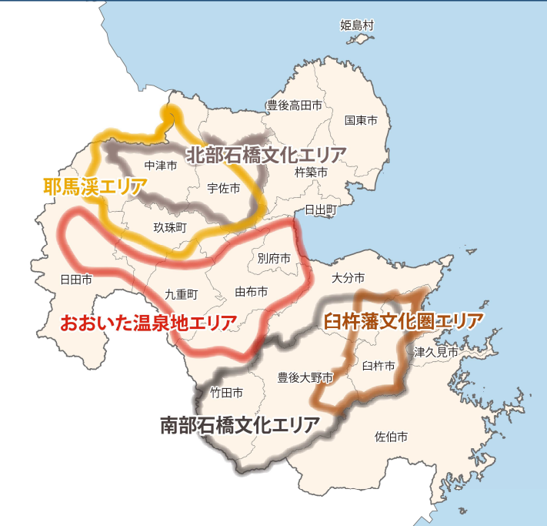
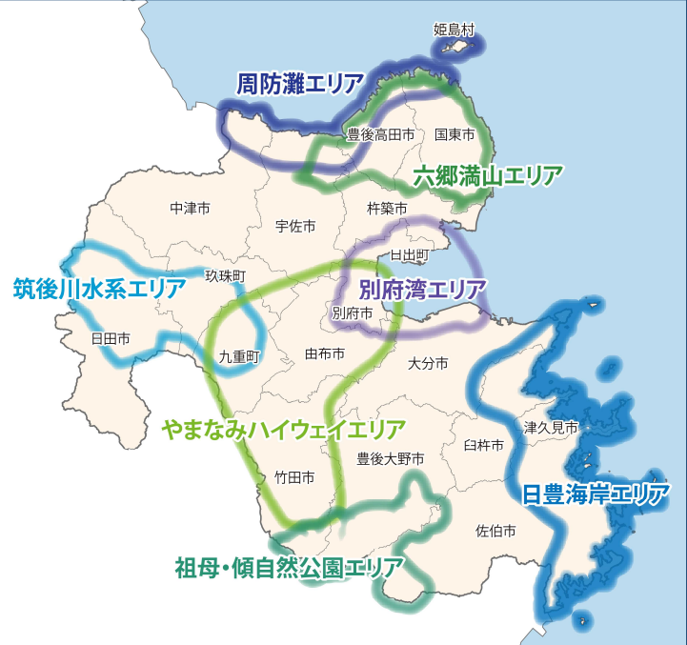
【参考】広域的な景観基本方針の事例
○市区町村だけでは足並みが揃わない場合もあり、国や都道府県による支援方策の検討が必要となる
○広域的な景観保全には、市区町村が景観行政団体となっている場合にも都道府県が積極的かつ効果的
に景観行政に関与する必要がある
○広域的な景観保全には、市区町村と都道府県の協働や、市区町村の考え踏まえた都道府県による景観
計画の策定も効果的
R2 今後の景観まちづくりのあり方報告書 抜粋
【広域的な景観基本方針の事例①：大分県】
【広域的な景観基本方針の事例②：石川県】
眺望景観保全地域の範囲
白山山頂を中心とした左右60°（人間の静視野）として設定特別地域の範囲
白山の主峰部を中心とした白山山系をしっかりと望むことができる白山山頂を中心とした左右15°として設定
点在する景観の価値の共有を図る広域景観エリア
・文化的・歴史的背景を共有するなど一体的なイメージがある広域景観は、その価値の共有を促進し、観光まちづくり等の一体的な景観形成に取り組む。
いしかわの景観づくり（石川県） 抜粋
【広域的な景観基本方針の事例③：北海道】
景観の一体的な保全・形成を図る広域景観エリア
北海道（各振興局）では、景観計画の参考資料として、「地域の良好な景観資源」 「主な展望地」リストを作成。
→滝瀬海岸（シラフラ）（北海道乙部町）、かもめ島（江差町）などを位置づけ
・「広域景観エリア」として特性の異なる２タイプの広域景観について全12エリアを設定。
・12エリアのうち、広域景観協議会を７エリアで設立し、景観の価値の共有やセミナー開催等による啓発を実施。
※要件Cの条件について
都道府県が、広域景観を保全するため、任意で作成している方針（事例①・②参照）を対象とするが、原則として、景観法の制度改定事項（検討中）の施行後、法制度に基づく方針として運用することを見据えたものであることとします。
（詳細については個別にご相談ください。）
大分県広域景観保全・形成指針（大分県） 抜粋

